Slide 1

Procesamiento de datos
ADR – UTN - FRBA - 2020
Notes:
‹#›
‹#›
‹#›
‹#›

Slide 2

Procesamiento de datos
¿Qué esperamos de una infraestructura de procesamiento de datos?
Confiabilidad
Rendimiento
Sustentabilidad económica
Notes:
‹#›
‹#›
‹#›
‹#›

Slide 3
Procesamiento de datos
¿Qué necesitamos para conformar una infraestructura de procesamiento de datos?
Unidades de procesamiento
Unidades de almacenamiento
Sistemas de comunicaciones
Software de procesamiento
Software de base
Notes:
‹#›
‹#›
‹#›
‹#›

Slide 4
Procesamiento de datos
UNIDADES DE PROCESAMIENTO
Notes:
‹#›
‹#›
‹#›
‹#›

Slide 5
Procesamiento de datos
¿Qué esperamos de las unidades de procesamiento de datos?
Confiabilidad
Disponibilidad
Tolerancia a fallas
Escalabilidad
Compatibilidad
Administración remota
Mantenimiento en caliente
Notes:
‹#›
‹#›
‹#›
Confiabilidad, basado en el nivel de estabilidad del funcionamiento de los recursos.
Disponibilidad, basado en el funcionamiento continuo y regular ante eventuales fallas o degradaciones del servicio.
Tolerancia a fallas, basado en la capacidades que implementa para poder seguir operando sin afectación de los servicios ante la ocurrencia de una falla.
Escalabilidad, como capacidad de reducir/adicionar recursos ante la disminución/aumento de la demanda presente/futura.
Compatibilidad de los componentes de HW y controladores disponibles.
Administración remota, para la gestión del equipo incluso cuando éste se encuentra apagado o fuera de servicio.
Mantenimiento en caliente, para evitar la salida de servicio.

Slide 6
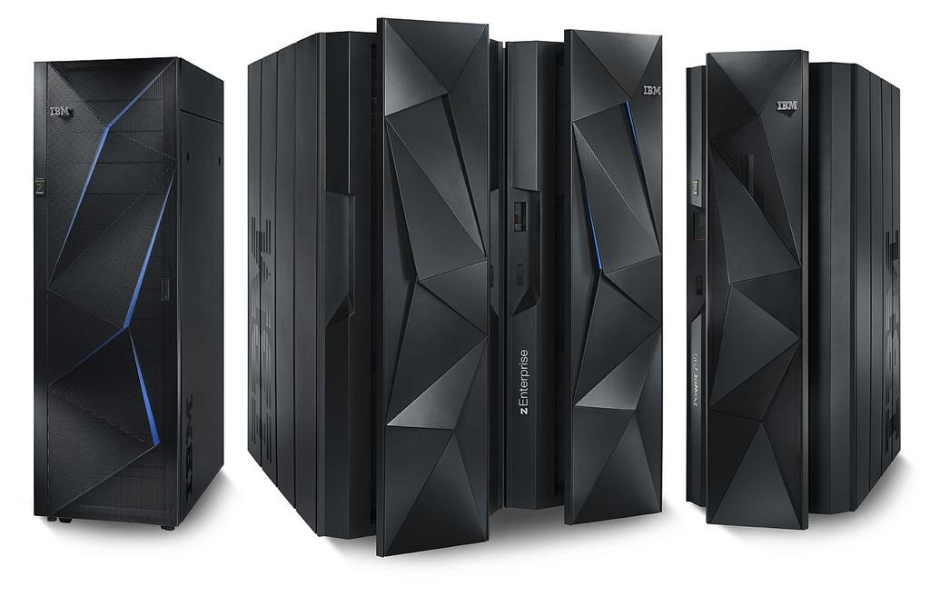
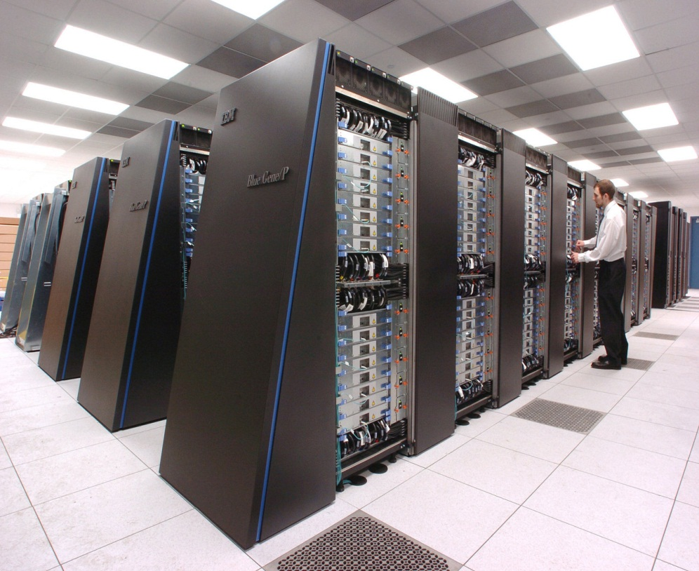
Procesamiento de datos
MAINFRAMES y SUPERCOMPUTADORAS
Notes:
‹#›
‹#›
‹#›
‹#›
Mainframe
Una unidad central es un equipo de procesamiento de datos utilizado para procesos críticos a gran escala con gran confiabilidad y capacidad de procesamiento.
Es una potente herramienta para dar soporte en línea a miles de usuarios conectados mediante terminales remotas mediante protocolos propietarios de comunicación y de transferencia de datos.
Supercomputadora
Es un sistema de procesamiento de cálculo de gran escala. Se usan principalmente para aplicaciones especializadas que requieren enormes cantidades de cálculos matemáticos.

Slide 7
Procesamiento de datos
Mainframe vs Supercomputadora 1/4
Aspecto | Mainframe | Supercomputadora
Función básica | Actúa como un servidor de propósito general, almacena grandes bases de datos y atiende a miles de usuarios en forma simultánea. Ataca problemas limitados por E/S y confiabilidad | Está orientada a la realización de complejos cálculos científicos. Ataca problemas limitados por la capacidad de cálculo
Notes:
‹#›
‹#›
‹#›
‹#›

Slide 8
Procesamiento de datos
Mainframe vs Supercomputadora 2/4
Aspecto | Mainframe | Supercomputadora
Velocidad | Ejecuta millones de instrucciones por segundo (MIPS) | Ejecuta miles de millones de operaciones en punto flotante por segundo (FLOPS). La súpercomputadora más potente a junio de 2020 (Fugaku, de Japón) alcanza una velocidad de 415 petaflops (4,15 x 10**17 flops). Varios países están trabajando para lograr la nueva categoría: exascale computing (1 exaflop = 10**18 flops)
Notes:
‹#›
‹#›
‹#›
‹#›

Slide 9
Procesamiento de datos
Mainframe vs Supercomputadora 3/4
Aspecto | Mainframe | Supercomputadora
Sistema operativo | Puede correr varios sistemas operativos (z/OS, Linux, etc.) | Típicamente corre un sistema operativo con kernel Linux
Principio de trabajo | Basa su fuerza de trabajo en clusters de mainframes (parallel sysplex) y dispositivos de almacenamiento compartidos entre mainframes (shared direct access storage device, SDAS). El foco está puesto en la performance de las bases de datos masivas | Logra su velocidad masiva de procesamiento mediante parallel computing. No se trata de una CPU sino de millones conectadas en paralelo.
Notes:
‹#›
‹#›
‹#›
‹#›

Slide 10
Procesamiento de datos
Mainframe vs Supercomputadora 4/4
Aspecto | Mainframe | Supercomputadora
Consumo de energía | Un data center de una superficie de 68x68m consume alrededor de 5 MW | La temperatura de un supercomputer center es cercana a 0ºC con un consumo de energía del orden de 15 MW para los más potentes
Memoria | Hasta decenas de Tb RAM | Hasta miles de Tb RAM
Notes:
‹#›
‹#›
‹#›
‹#›

Slide 11
Procesamiento de datos
Mainframe vs Supercomputadora - Referencias 1/2
https://techdifferences.com/difference-between-supercomputer-and-mainframe-computer.html
http://aspg.com/mainframes-vs-supercomputers/#.XyGRpy2z3yJ
https://www.techdim.com/supercomputer-vs-mainframe-computer/
https://www.ibm.com/support/knowledgecenter/en/SSLTBW_2.1.0/com.ibm.zos.v2r1.ieag300/dasd.htm
https://www.ibm.com/it-infrastructure/z/technologies/parallel-sysplex
https://www.ibm.com/it-infrastructure/resources/tools/z-mainframe-product-comparison/
Notes:
‹#›
‹#›
‹#›
‹#›

Slide 12
Procesamiento de datos
Mainframe vs Supercomputadora - Referencias 2/2
https://www.top500.org/news/japan-captures-top500-crown-arm-powered-supercomputer/
http://exanode.eu/exascale-computing/
Notes:
‹#›
‹#›
‹#›
‹#›

Slide 13
Procesamiento de datos
Supercomputadora - Usos
Ciencia:predicción de clima (tamaño y zonas afectadas por tormentas extremas, inundaciones), simulación en base a modelos de funcionamiento del cerebro, choque de galaxias, dinámica de fluidos
Industria: convergencia de tecnologías relacionadas con artificial intelligence, high performance computing, big data y cloud
Defensa: el Departamento de Defensa de USA realiza simulaciones sobre la evolución segundo a segundo de una explosión nuclear y de sus efectos y como forma de testar y perfeccionar armas
Notes:
‹#›
‹#›
‹#›
‹#›

Slide 14
Procesamiento de datos
Supercomputadora - Referencias
https://www.pcmag.com/news/why-do-we-need-supercomputers-and-who-is-using-them
https://builtin.com/hardware/supercomputers
https://ec.europa.eu/digital-single-market/en/blog/why-do-supercomputers-matter-your-everyday-life
Notes:
‹#›
‹#›
‹#›
‹#›

Slide 15
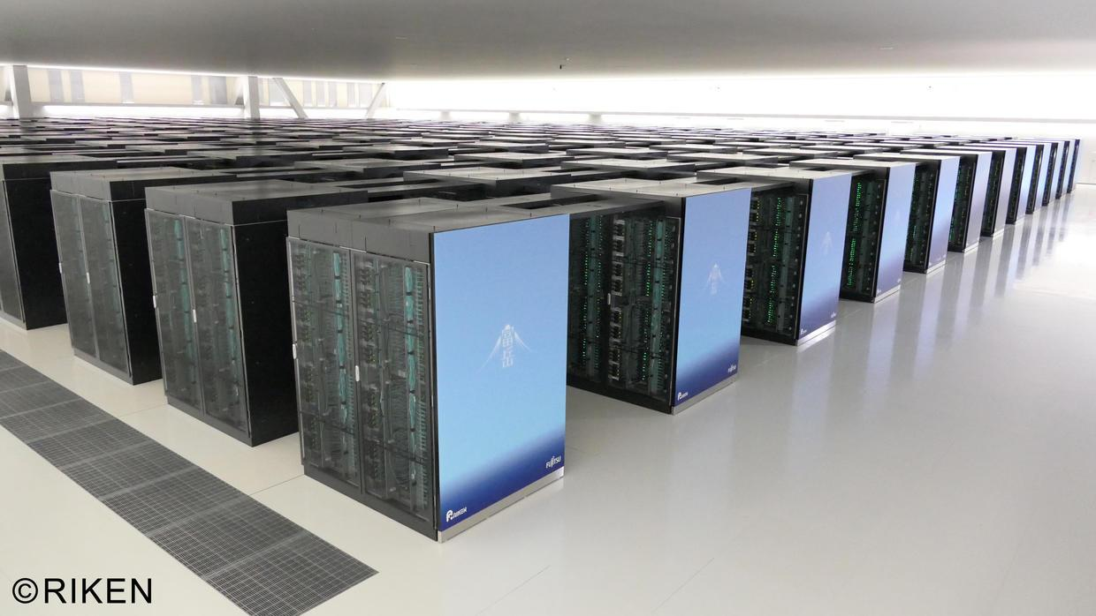
Procesamiento de datos
Supercomputadora
#1/2020 - FUGAKU
RIKEN Center for Computational Science, Kobe, Japón
Manufacturer: | Fujitsu
Cores: | 7.299.072
Linpack Performance (Rmax) | 415.530 TFlop/s
Power: | 28.334,50 kW (Submitted)
Memory: | 4.866.048 GB
Processor: | A64FX 48C 2.2GHz
Interconnect: | Tofu interconnect D
Operating System: | IHK/McKernel Multi-kernel Operating System

Slide 16
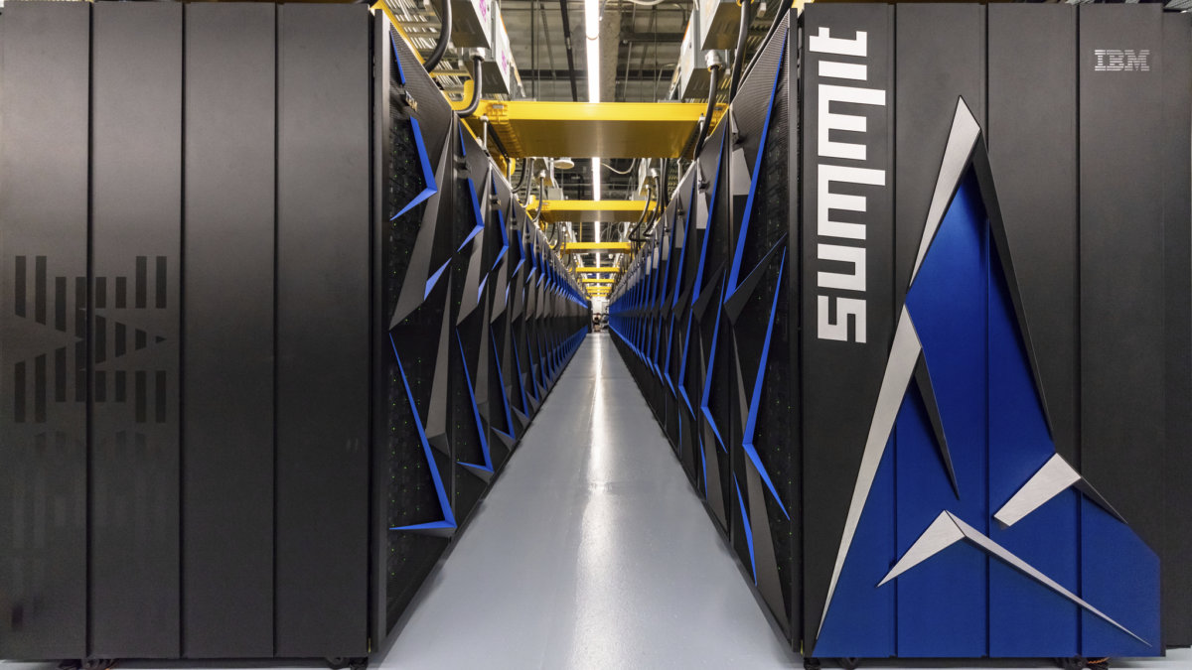
Procesamiento de datos
Supercomputadora
#1/2019 - SUMMIT
DOE/SC/Oak Ridge National Laboratory (-U.S. Department of Energy)
Manufacturer: | IBM
Cores: | 2.414.592
Linpack Performance (Rmax) | 148,600.0 TFlop/s
Power: | 10.096 kW (Submitted)
Memory: | 2.801.664 GB
Processor: | IBM POWER9 22C 3.07GHz
Interconnect: | Dual-rail Mellanox EDR Infiniband
Operating System: | RHEL 7.4

Slide 17
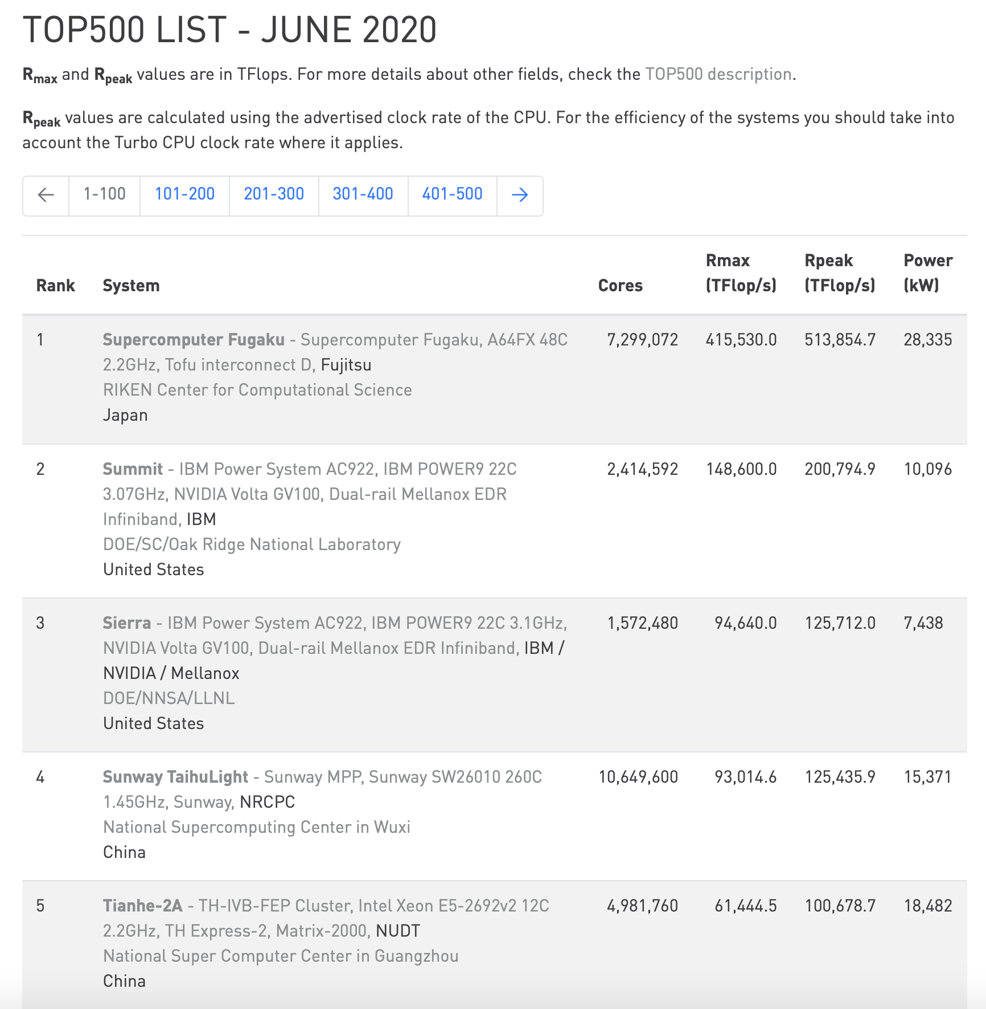
Procesamiento de datos
TOP #5 -https://www.top500.org/lists/top500/list/2020/06/
Notes:
‹#›
‹#›
‹#›

Slide 18
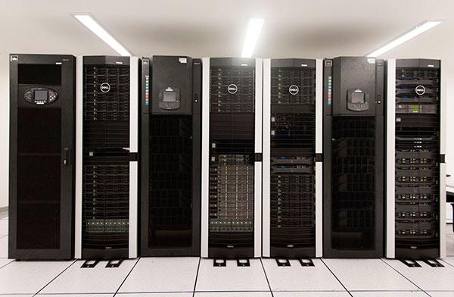
Procesamiento de datos
Supercomputadora
Tupac: Supercomputadora Argentina
Características técnicas:
Fabricante: DELL
4.096 núcleos de CPU AMD Opteron.
16.384 núcleos de GPU NVidia.
8.192 GB de memoria RAM.
Redes Infiniband
Sistema operativo Red Hat
Sistemas redundantes de enfriamiento con agua de 80 Kw.
UPS para unidades críticas.
http://tupac.conicet.gov.ar/stories/home/
Notes:
‹#›
‹#›
‹#›

Slide 19
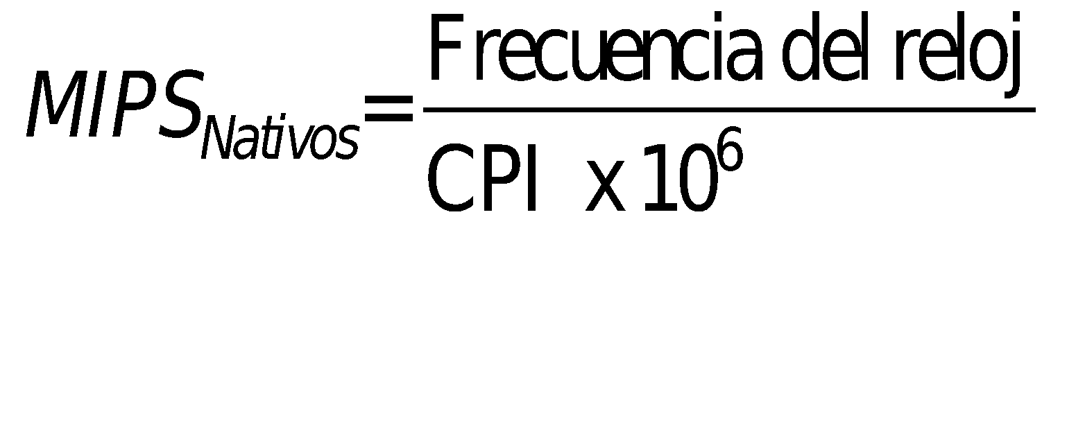

Procesamiento de datos
Métricas populares de rendimiento
MIPS – Micro instrucciones p/seg.
CPI: Ciclos por instrucción
FLOPS – Operaciones en coma flotante p/seg.
Potencias:
M=>6, G=>9, T=>12,
P=>15, E=>18
La Gestión de MIPS es un enfoque proactivo para reducir los costos de TI a través de mediciones automáticas del consumo de las aplicaciones y la identificación del uso abusivo y recurrente de subrutinas de sistema y fallas de código crónicas. Esta solución habilita a las áreas de IT para identificar unívocamente las ineficacias que consumen demasiado tiempo de CPU y corregirlas para mejorar el rendimiento y la calidad general de las aplicaciones, aumentando su capacidad operativa y reduciendo sus necesidades de crecimiento futuro.
Notes:
‹#›
‹#›
‹#›

Slide 20
Procesamiento de datos
SERVIDORES
Notes:
‹#›
‹#›
‹#›
‹#›

Slide 21
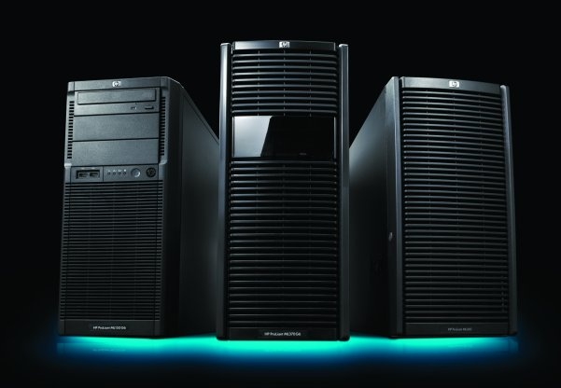
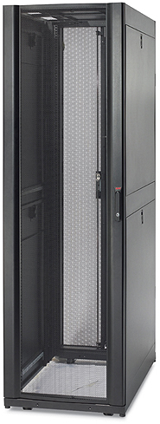
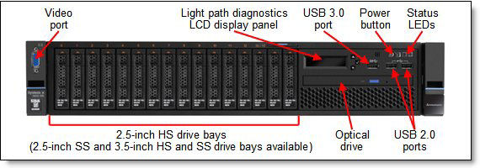
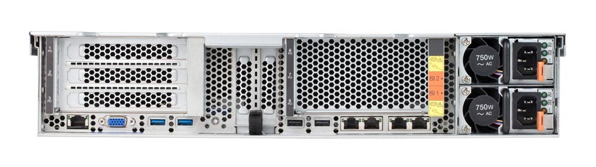
Procesamiento de datos
Unidades de procesamiento de datos
Servidores Tower
Servidores Rackeables
Notes:
‹#›
‹#›
‹#›
‹#›
Tower server
Se utilizan para las empresas pequeñas y medianas
NO requieren de ninguna infraestructura de instalación especial más allá de la básica para una PC
NO soportan mecanismos de alta disponibilidad más allá de esquemas de RAID de discos internos.

Slide 22
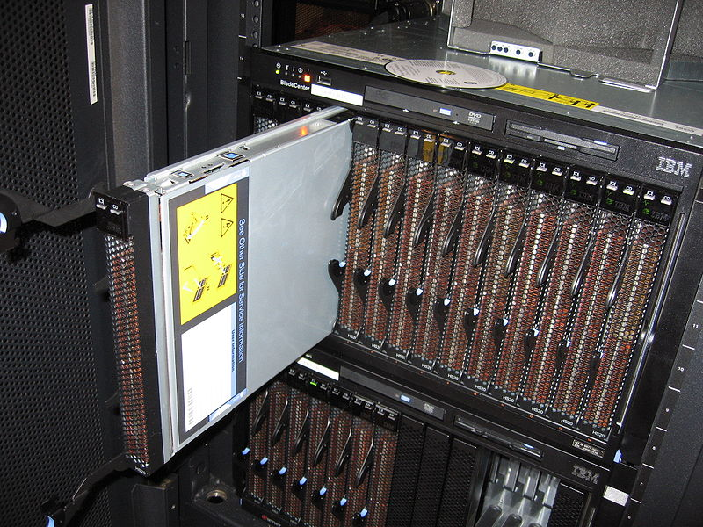
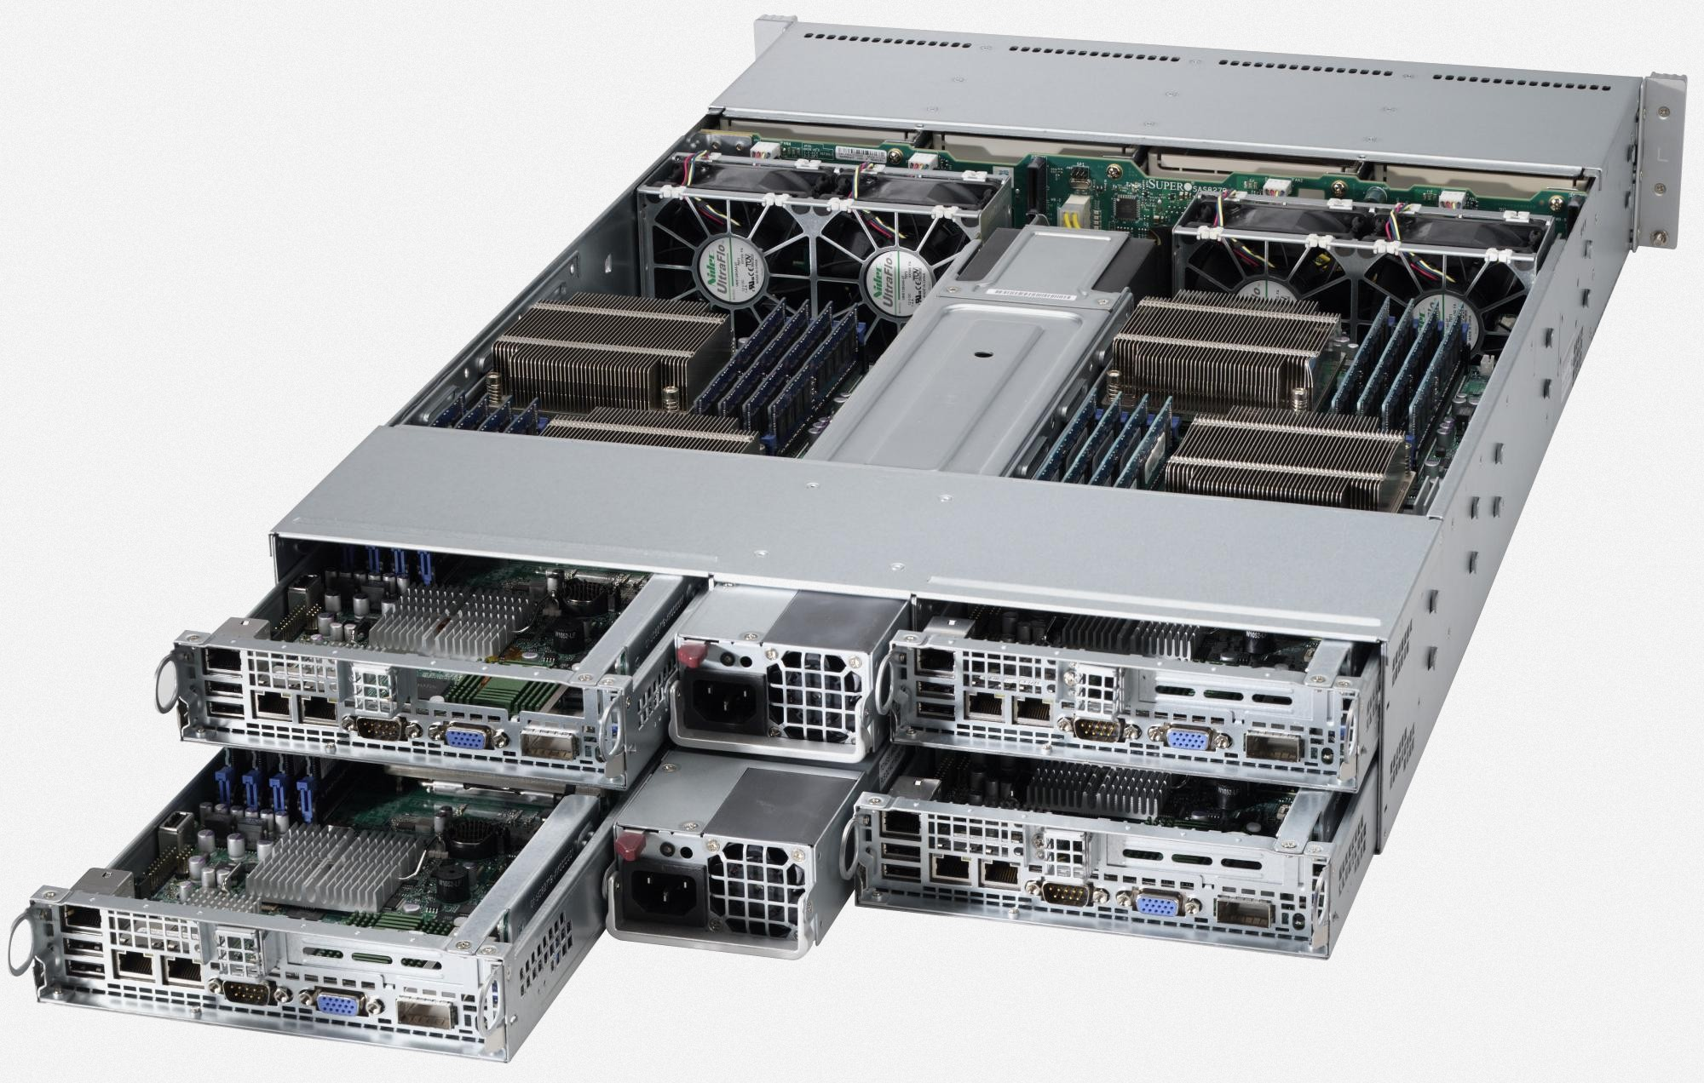
Procesamiento de datos
Unidades de procesamiento de datos
Servidores Blade
Servidores Hiperconvergentes
Notes:
‹#›
‹#›
‹#›
‹#›
Blade server
Consolidar recursos
Reducir espacio
Disminuir el consumo de energía
Aumenta el consumo energético por unidad de rack.

Slide 23
Procesamiento de datos
Virtualización
Notes:
‹#›
‹#›
‹#›
‹#›

Slide 24
Procesamiento de datos
Usos de la virtualización en IT
Infraestructura de procesamiento
Infraestructura de almacenamiento
Infraestructura de redes
Infraestructura de seguridad de la información
Infraestructura de software
Infraestructura de datacenter
Infraestructura de escritorios de trabajo
Notes:
‹#›
‹#›
‹#›
Virtualización: abstracción de objetos de red o de servicios para mostrarlos genéricos, es decir, disociados de los detalles de implementación de hardware subyacentes.

Slide 25
Procesamiento de datos
Aplicaciones de la virtualización en IT
Servidores virtuales: máquinas virtuales para aplicaciones.
Appliances de seguridad: firewal, ids, siem, etc.
Almacenamiento distribuido(DSS) y/o remoto(NAS)
Hardware de redes(stack), switches virtuales, redes virtuales(VLAN), encapsulamiento de direcciones (NAT)
Implementación de servicios de contenedores
Sistemas de cluster de servicios
Notes:
‹#›
‹#›
‹#›

Slide 26
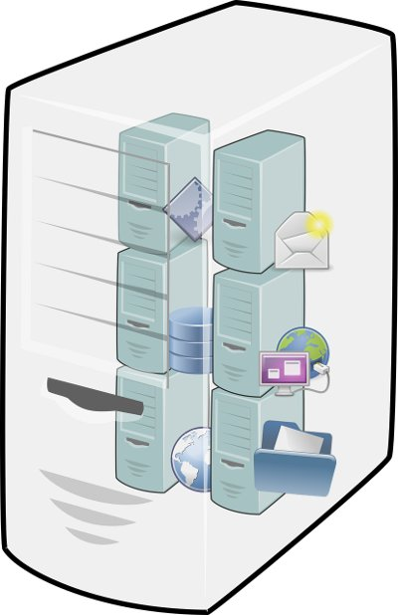
Procesamiento de datos
Servidores Virtuales
Segmentación lógica de recursos con entidad propia.
Tienen en mayor o menor medida abstracción del HW subyacente y de su mantenimiento.
Permiten rápido despliegue.
Los recursos disponibles pueden no ser reales y/o reservados.
Su existencia permite la optimización del uso del HW.
Facilitador del cloud, sin la existencia de los servidores virtuales no existiría cloud.
Notes:
‹#›
‹#›
‹#›
Servidor hiperconvergente
Características: consolidar recursos de cómputo y almacenamiento, permite reducir espacio físico, permite disminuir el consumo de energía. Provee escalabilidad horizontal casi ilimitada.
Provee un rápido despliegue y redespliegue por mantenimiento.

Slide 27
Procesamiento de datos
¿Por qué es importante la virtualización?
Optimiza el uso de recursos
Aumenta muy significativamente la velocidad de despliegue y redimensionamiento de recursos
Permite disminuir el tiempo de parada por mantenimiento del hardware
Aumenta los niveles de disponibilidad de los servicios
Permite la delegación de la gestión de los recursos
Permite consolidar infraestructura
Permite mantener compatibilidad con el hardware real
Notes:
‹#›
‹#›
‹#›

Slide 28
Procesamiento de datos
Contenedores
Optimización de consumo de recursos técnicos y humanos para el despliegue de aplicaciones especialmente en ciclo continuo.
Potencia las arquitecturas basadas en microservicios.
Componentes reutilizables.
Despliegue rápido:
Facilita la integración continua
Facilita la administración de entornos
Facilita el versionado de entornos
Notes:
‹#›
‹#›
‹#›

Slide 29
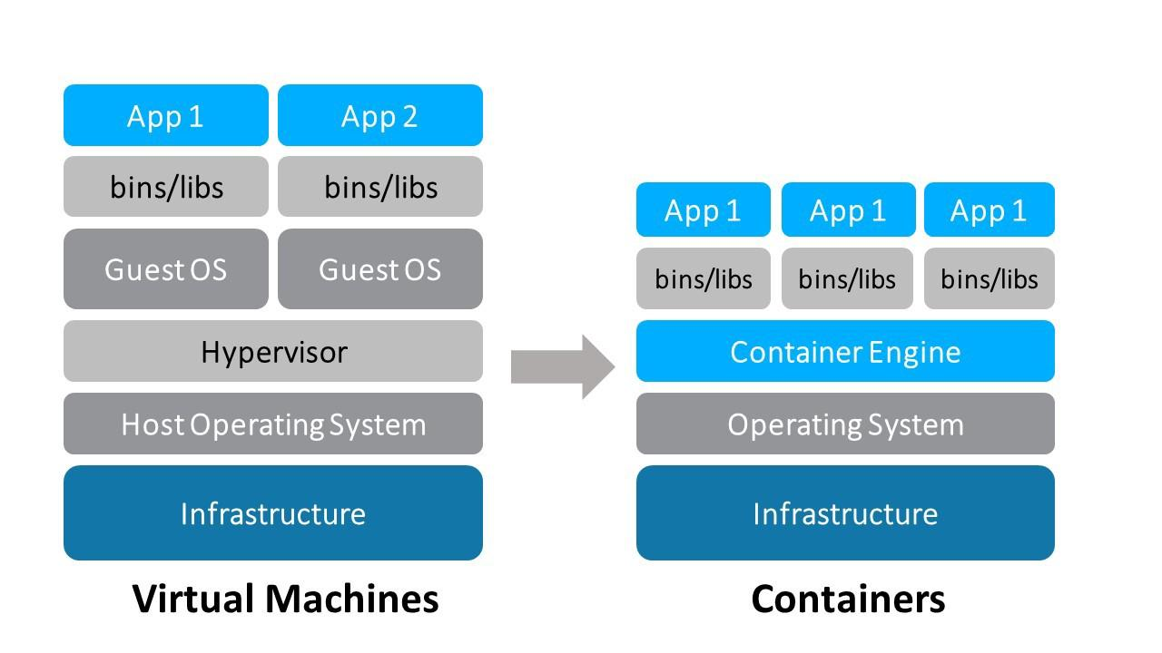
Procesamiento de datos
Stack de máquinas virtuales y contenedores
Notes:
‹#›
‹#›
‹#›

Slide 30
Procesamiento de datos
Orquestación
En infraestructura IT, la orquestación de un servicio consiste en la implementación de herramientas de software que permitan simplificar la configuración, administración y coordinación de los componentes de arquitecturas complejas.
Objetivo
Simplificar y agilizar los procesos de aprovisionamiento y operación de los servicios, que permite además aumentar de manera simple la escalabilidad y disponibilidad de los servicios.
Notes:
‹#›
‹#›
‹#›
Virtualización: abstracción de objetos de red o de servicios para mostrarlos genéricos, es decir, disociados de los detalles de implementación de hardware subyacentes.
Automatización: procesamiento de objetos de servicio abstraídos de manera repetible para obtener el mismo resultado cada vez sin intervención humana.
Orquestación: disposición, secuenciación e implementación automatizada de tareas, reglas y políticas para coordinar recursos lógicos y físicos con el fin de satisfacer una solicitud del cliente o bajo demanda para crear, modificar o eliminar recursos de red o de servicios.
En una cultura DevOps ideal, ambos conceptos de automatización y virtualización se usan en conjunto. De hecho, la automatización es el primer paso hacia la orquestación. El uso de ambos significa que pueden potenciarse entre sí para optimizar y ejecutar con precisión los procesos que conducen a implementaciones de aplicaciones más rápidas y exitosas.

Slide 31
Procesamiento de datos
Orquestación de recursos de hardware
La orquestación de recursos involucra:
Procesadores
Memoria
Dispositivos de almacenamiento
Redes
Configuraciones
Gestión de cambio
Copias de seguridad
Monitoreo de recursos
Análisis de uso de recursos
Notes:
‹#›
‹#›
‹#›
La orquestación permite a los equipos de TI y a los usuarios finales (suponiendo que se les otorguen los permisos adecuados) crear máquinas virtuales y soluciones específicas de aplicaciones (application stacks), redes y almacenamiento para realizar un trabajo en particular.
El software de orquestación es lo que permite tener un verdadero data center definido por software y permite el ahorro de tiempo y de costos que buscan las empresas. Lo hace combinando tareas manuales individuales realizadas por TI en un conjunto de servicios que los usuarios finales pueden consumir fácilmente.

Slide 32
Procesamiento de datos
Orquestación de contenedores
La orquestación de contenedores involucra:
Administración de nodos (físico/virtual)
Pods
Servicios
Contenedores
Almacenamiento
Redes virtuales
Puertos
Configuraciones
Monitoreo y logging
Notes:
‹#›
‹#›
‹#›

Slide 33
Procesamiento de datos
CLUSTER DE PROCESAMIENTO
Notes:
‹#›
‹#›
‹#›
‹#›

Slide 34
Procesamiento de datos
CLUSTER de PROCESAMIENTO
Grupo de recursos de procesamiento individuales (denominado “nodo”) trabajando en conjunto bajo una solución de software y conectividad que se ponen al servicio del procesamiento de una determinada tarea.
Objetivo
Agrupar subsistemas de procesamiento para aumentar la escalabilidad y/o la disponibilidad del sistema. Logrando así alta confiabilidad del sistema.
Componentes
Nodos de procesamiento (cpu/memoria)
Almacenamiento
Sistemas operativos
Conexiones de red
Protocolos de comunicación y servicios
Software de aplicación para su gestión
Notes:
‹#›
‹#›
‹#›
‹#›

Slide 35
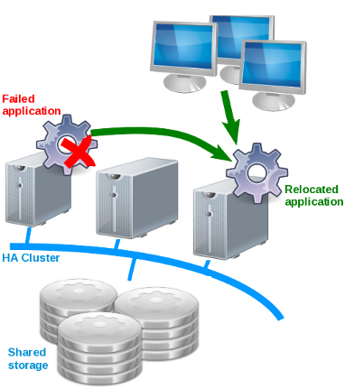
Procesamiento de datos
HIGH AVAILABILITY CLUSTER (HA-C)
Notes:
‹#›
‹#›
‹#›
‹#›
Es un sistema que mediante la redundancia de nodos agrupados permite aumentar el nivel de disponibilidad del servicio que ofrecen.
Ante la falla de uno de los nodos el sistema de gestión de cluster transfiere el servicio activo al otro nodo.
Alta disponibilidad, permite garantizar el servicio aún ante la falla de un componente ya que el sistema sigue dando servicio mientras que exista al menos un nodo operativo.

Slide 36
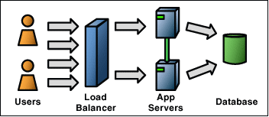
Procesamiento de datos
LOAD BALANCING CLUSTER (LB-C)
Notes:
‹#›
‹#›
‹#›
‹#›
El cluster de balanceo de carga provee escalabilidad basada en la distribución de la carga entre los nodos activos del sistema.
El front end del servicio, utilizando alguna política de distribución definida, actúa como intermediario y divide y distribuye la totalidad de la carga de trabajo, recibe las respuestas y las devuelve al cliente/usuario.
Balanceo de carga, permite aumentar la capacidad del sistema incorporando nuevos nodos al cluster para incrementar la potencia total del sistema. De la misma manera, permite disminuir el tamaño del cluster para que acompañe decrecimiento de las cargas de trabajo.

Slide 37
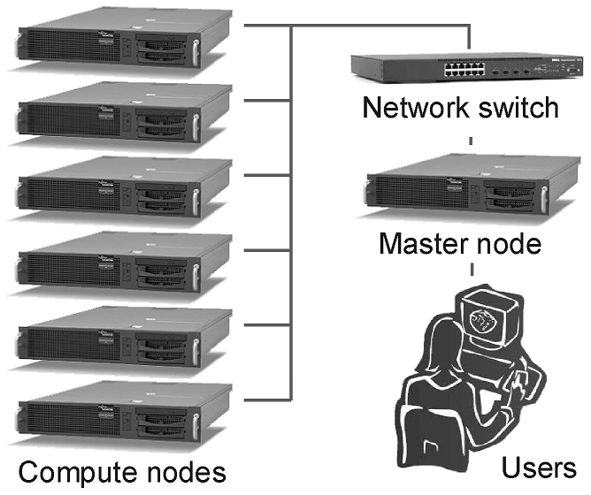
Procesamiento de datos
HIGH PERFORMANCE CLUSTER (HP-C)
Notes:
‹#›
‹#›
‹#›
‹#›
El Cluster de “alta performance” o “alto rendimiento”, está pensados específicamente para explotar el potencial del procesamiento en paralelo entre múltiples computadoras. Este cluster es el más indicado para el procesamiento de funciones complejas. Ej: simulaciones matemáticas
Alto rendimiento, posibilita el procesamiento de operaciones complejas, dividiendo las mismas y realizando procesamiento paralelo distribuido en los nodos.

Slide 38
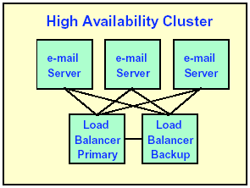
Procesamiento de datos
Ejemplo de clusters combinados (LB+HA)
Notes:
‹#›
‹#›
‹#›

Slide 39
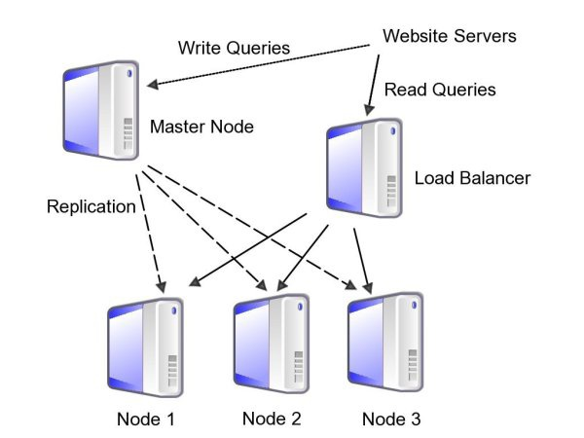
Procesamiento de datos
Ejemplo de uso de clusters combinados
Un sitio web tiene grandes cantidades de contenido guardados en una base de datos. El servidor web (Que también puede estar probablemente en un cluster) hace consultas tipo lectura sobre los nodos de consulta a través de un distribuidor de carga. Las solicitudes de escritura sobre la base de datos son enviadas al nodo maestro, único con acceso de escritura de datos.
Notes:
‹#›
‹#›
‹#›

Slide 40
Procesamiento de datos
Grid computing
Conjunto de elementos “heterogéneos” trabajando en conjunto con un fin específico.
Factores característicos:
Descentralización / Procesamiento distribuído
Diversidad de recursos y dinamismo
Administración descentralizada
Grid computing suele hacer uso de la potencia de computación residual en una computadora de escritorio conectada a una red, mientras que las máquinas en un clúster están dedicadas a trabajar como una sola unidad y nada más.
Notes:
‹#›
‹#›
‹#›
‹#›

Slide 41
Procesamiento de datos
Consultas...
Notes:
‹#›
‹#›
‹#›
‹#›

Slide 42
Procesamiento de datos
Laudon & Laudon, Sistemas de Información Gerencial
https://www.top500.org/
https://memcached.org/
https://varnish-cache.org/
https://www.vmware.com/ar/products/hyper-converged-infrastructure.html
Notes:
‹#›
‹#›
‹#›
‹#›

